Slide 1
2025/08/05 Meeting Report

Slide 2
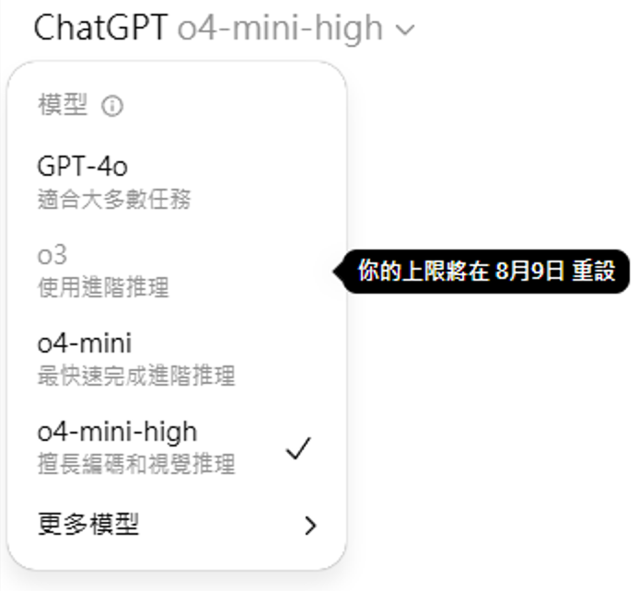
Notes:
一般 learning rate 都會根據 batch size 做一些 scale 的操作。這裏用的是lr x batch_size / 256」。
Learning rate 小 under-fitting
Learning rate 大 unstable

Slide 3
Plus 會員各模型使用上限
GPT-4o: 40則訊息 / 3小時
GPT-4.1: 40則訊息 / 3小時
GPT-o3: 100則訊息 / 一周
GPT-o4-mini: 300則訊息 / 每日，UTC 00:00 重置
GPT-o4-mini-high: 100則訊息 / 每日，UTC 00:00 重置
Notes:
一般 learning rate 都會根據 batch size 做一些 scale 的操作。這裏用的是lr x batch_size / 256」。
Learning rate 小 under-fitting
Learning rate 大 unstable

Slide 4
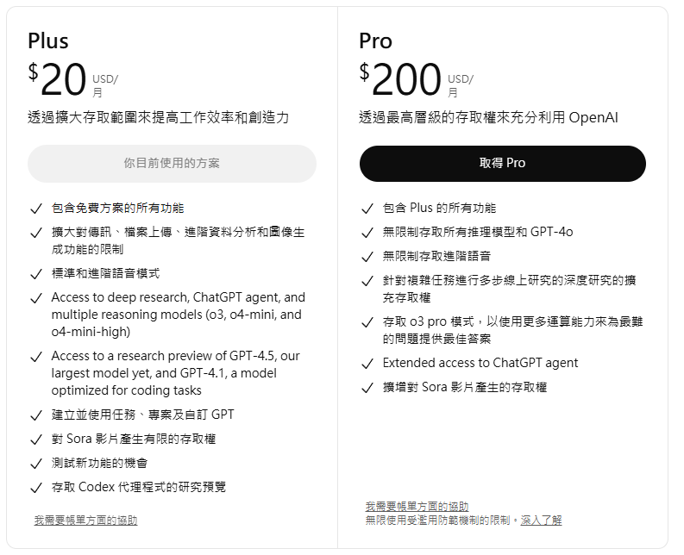
Notes:
一般 learning rate 都會根據 batch size 做一些 scale 的操作。這裏用的是lr x batch_size / 256」。
Learning rate 小 under-fitting
Learning rate 大 unstable

Slide 5
後續
考慮使用 GPT-4o 與 GPT-o4-mini 做問卷分數預測
考慮升級至 pro 會員
Notes:
一般 learning rate 都會根據 batch size 做一些 scale 的操作。這裏用的是lr x batch_size / 256」。
Learning rate 小 under-fitting
Learning rate 大 unstable

Slide 6
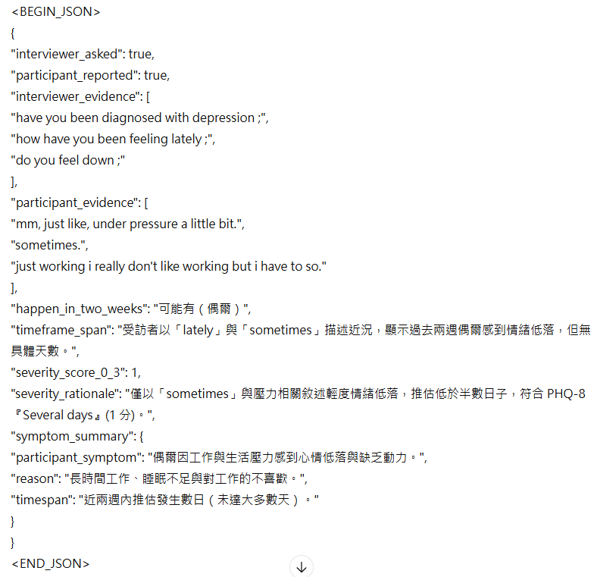
Notes:
一般 learning rate 都會根據 batch size 做一些 scale 的操作。這裏用的是lr x batch_size / 256」。
Learning rate 小 under-fitting
Learning rate 大 unstable

